Slide 1

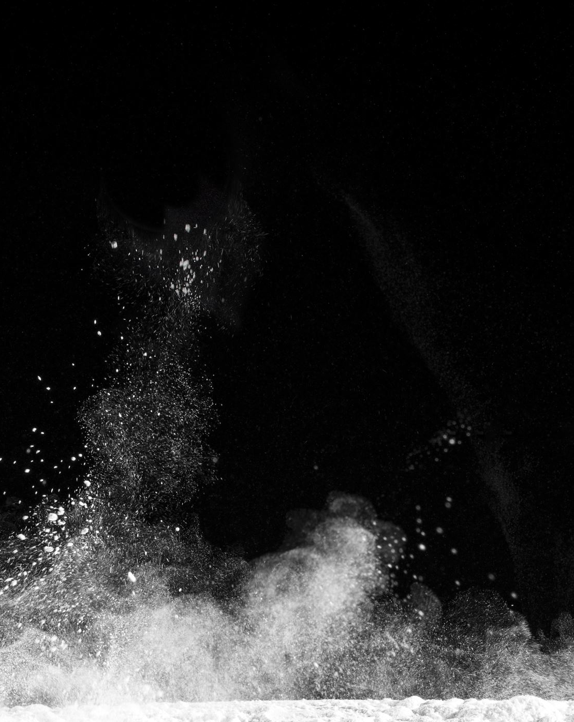
Życie śmiercią przemienione
II Ogólnopolska Konferencja Naukowa
"My się śmierci nie boimy - zmiany w postrzeganiu
śmierci na przestrzeni
dziejów" (2. edycja)
Warszawa,
26/10/2019
Transhumanistyczne podejście
do idei omegalnego Nowego Adama
ks. Paweł Robert Surowiec

Slide 2
Życie – Śmierć – Życie

Slide 3
Życie - Śmierć
„Stał się pierwszy człowiek , Adam, duszą żyjącą,
a ostatni Adam duchem ożywiającym.
(…) My będziemy odmienieni. Trzeba, ażeby to,
co zniszczalne, przyodziało się w niezniszczalność,
a to, co śmiertelne, przyodziało się
w nieśmiertelność”.
(1 Kor 15,45.52a.53)
- Życie

Slide 4

Transhumanizm
- idee

Slide 5
Idee transhumanizmu
niejednorodny twór światopoglądowy
konsekwencja ery ponowoczesności
ulepszenie psychofizycznych zdolności człowieka metodami biomedycznymi, technologicznymi
przesłanki utylitarystyczne
konsekwencjalizm

Slide 6
Idee transhumanizmu
rola praw i autonomii (również moralnej) konkretnego człowieka
samorozwój, kształtowanie własnego człowieczeństwa
pragmatyczne podejście do metod inżynierii genetycznej

Slide 7
Chrystus Omegalny
– Nowy Adam

Slide 8
Chrystus Omegalny
– Nowy Adam
Chrystus jako doskonały człowiek
Wcielony Bóg
Człowiek – Sens – Cel
motyw „theosis” – przebóstwienia
transcendencja Boga i człowieka
chrystocentryzm personalistyczny

Slide 9
Chrystus Omegalny
– Nowy Adam
Jezus Chrystus jest w swej Osobie:
Początkiem (Alfa),
Centrum (Kentron)
Końcem – Kimś Ostatecznym,
Łączy w sobie całą rzeczywistość: materialną i duchową, widzialną i niewidzialną, doczesną i wieczną, stwórczą i zbawczą (Omega)

Slide 10
Chrystus Omegalny
– Nowy Adam
Obraz Boży w człowieku ma strukturę trynitarną:
nowy człowiek zostaje stworzony przez upodobnienie do Chrystusa za pośrednictwem działania Ducha Świętego
w człowieku (por. Rz 8, 23. 29).
„Istoty ludzkie wzrastają w podobieństwie do Chrystusa i współpracują z Duchem Świętym, który, przede wszystkim za pośrednictwem sakramentów, kształtuje w nich obraz Chrystusa. W taki sposób codzienna egzystencja człowieka jest określana jako wysiłek coraz pełniejszego upodobnienia do obrazu Chrystusa. (…) Dane człowiekowi razem ze stworzeniem jego podobieństwo do Boga, czyli właściwa istocie stworzonej osobowa relacja do Boga Stwórcy (por. Kol 3,10), przez pośrednictwo Chrystusa zostaje przemieniona na podobieństwo do Chrystusa, albo inaczej — na przybranie Jego kształtu (por. Flp 3,21;
Ga 4,19; Ef 4,13)”.
Międzynarodowa Komisja Teologiczna, Komunia i służba. Osoba ludzka stworzona na obraz Boży (2004)

Slide 11
Konflikt na linii chrześcijaństwo – transhumanizm

Slide 12
Chrześcijaństwo a transhumanizm.
Rozbieżności
postczłowiek ←→ Nowy Adam
tendencje zmierzające do zanegowania natury ludzkiej w ogóle
ulepszenia bioniczne mają podnieść jednocześnie kondycję moralną czlowieka
cyborg ←→ osoba
przedmiotowość ←→ podmiotowość
samozbawienie ←→ Jezus Chrystus
panteizm ←→ panenteizm
indywidualizacja postaw moralnych
←→ obiektywne normy moralne

Slide 13
przestrzeń dialogu: chrześcijańska doskonałość człowieka a dążenia transhumanistyczne

Slide 14
Przestrzeń dialogu
Chrześcijaństwo ←→ Transhumanizm
poszukiwanie/tworzenie wizji nowego człowieka
szerokie spektrum możliwości człowieka
człowiek w swym obecnym kształcie jest zaledwie stadium przejściowym ku czemuś więcej
„poszerzone człowieczeństwo”, bycie bardziej człowieczym
informatyzacja codziennego życia
rozwój rozumu, technologii, ale i pogłębienie moralności
stworzenie nowego modelu opisu rzeczywistości na gruncie filozoficzno-teologicznym

Slide 15
Przestrzeń dialogu
Chrześcijaństwo ←→ Transhumanizm
świadomość nieskończoności dążeń człowieka do doskonałości
ograniczone możliwości udoskonalania bio/technologicznego
etyka implementacji transhumanistycznych
zbieżność wzrostu standardów etycznych (moralnych) wobec rozpowszechnienia się możliwości „doskonalących” bio/technologicznie ludzką naturę
integralne podniesienie ludzkiej natury na wyższy poziom rozwoju
(nie tylko przez fizyczne aplikacje bio/technologiczne,
ale przez całościowy, wielokierunkowy rozwój człowieczeństwa: społeczny, kulturowy, rodzinny, osobisty, psychiczny, duchowy, etc.)

Slide 16
Przestrzeń dialogu
Chrześcijaństwo ←→ Transhumanizm
wypełnienie pustki duchowej idei transhumanistycznych treścią chrześcijańskiej doskonałości
odniesienie do Osoby Jezusa Chrystusa jako moralnego przykładu do naśladowania
Nowy Adam jako cel dążeń transhumanistycznych na gruncie chrześcijaństwa
postulat chrześcijańskiego transhumanizmu

Slide 17
Dziękuję za uwagę
II Ogólnopolska Konferencja Naukowa
"My się śmierci nie boimy - zmiany w postrzeganiu
śmierci na przestrzeni
dziejów" (2. edycja)
Warszawa,
26/10/2019
identyfikator DOI:
doi.org/10.5281/zenodo.4026204
ks. Paweł Robert Surowiec

